Slide 1
LE PARTAGE DU MONDE, de l’an 200 av. JC à nos jours
Esquisse d’une histoire géopolitique universelle
Mardi 5 décembre 2023 (4/15)
8ème période : 1815-1914
Europe et Russie à la conquête de l’Orient et de l’Asie
1815-1841 : L’Europe du congrès de Vienne
Sécessions dans l’Empire ottoman
Egypte, Arabie, Grèce, Serbie, Moldavie, Valachie, Algérie

Slide 2
8ème période : 1815-1914 : Europe et Russie à la conquête de l’Orient et de l’Asie
1815-1841 : L’Europe du congrès de Vienne et la question d’Orient
Sécessions dans l’Empire ottoman : Egypte, Arabie, Grèce, Serbie, Moldavie, Valachie, Algérie
1801-1822 : Mehmet Ali, pacha d’Egypte et conquérant de l’Arabie et du Soudan ; En Arabie, échec du 1er Etat des Saoud wahhabites
1801-1811 : En Egypte, le pacha ottoman Mehmet Ali élimine le pouvoir des Mamelouks
1744-1765 : En Arabie, dans le Nejd, naissances du Wahhabisme et du 1er Etat saoudien
1765-1805 : Du Golfe persique à la mer Rouge, les Saoudiens wahhabites conquièrent le centre de l’Arabie : Qatar, Hasa, Hedjaz et les villes saintes, Médine et la Mecque
1811-1818 : Au service du sultan ottoman Mahmoud II, Mehmet Ali et ses fils, Toussoun et Ibrahim, reconquiert l’Arabie ; Fin du 1er Etat saoudien
1811-1823 : Mehmet Ali lance la modernisation de l’Egypte
1820-1822 : Ismaïl, fils de Mehmet Ali, conquiert le Soudan et fonde Khartoum
1824 : Au Soudan conquis, les Egyptiens fondent Khartoum ; En Arabie, à Dariya, Turki Al-Saoud fonde le 2ème Etat saoudien ; En Grèce, dans le Péloponnèse révolté, le sultan Mahmoud fait appel à Mehmet Ali, pacha d’Egypte

Slide 3
1812-1830 : La question des Balkans, les 1^{ères} guerres d’indépendance : La guerre d’indépendance de la Grèce et l’autonomie des principautés danubiennes : Serbie, Moldavie et Valachie
1812-1813 : Après la paix de Bucarest, les Ottomans reprennent Belgrade ; Défaite des révoltés serbes de Karageorges
1814-1816 : 2ème soulèvement serbe ; Par la négociation, son chef Milos Obrenovic devient knez suprême et obtient une large autonomie
1814 : A Odessa, en Russie, des Grecs fondent une société secrète, l’Hétairie : avec le soutien de la Russie, provoquer une révolte de l’ensemble des orthodoxes des Balkans
1814-1817 : En Serbie, Milos Obrenovic refuse l’insurrection hétairiste et fait mettre à mort Karageorges
1818-1820 : Après son échec serbe, l’Hétairie, dirigée par le phanariote Alexandre Ypsilanti, oriente son action vers les principautés danubiennes et la Grèce
1821 : Echec du 1er soulèvement roumain autour des hétairistes d’Alexandre Ypsilanti et du chef valaque, Tudor Vladimirescu
1820-1822 : En Epire, échec d’Ali, pacha de Janina
1821-1823 : Soutenus par les hétairistes, soulèvement des Grecs du sud : Péloponnèse, Missolonghi et Athènes, îles des Cyclades ; Massacres des musulmans du Péloponnèse et des chrétiens de Constantinople et de l’île de Chios ; Chez les insurgés grecs, guerre civile entre les militaires de Kolokotronis et les politiques de Mavrocordato
1821-1825 : En Europe, le philhellénisme romantique, chrétien ou libéral invente la Grèce berceau de l’Europe et soutient sa révolte ; Dans un 1er temps, les puissances européennes légitimistes soutiennent l’Empire ottoman contre la révolte grecque, puis la Grande-Bretagne se rallie au philhellénisme de son opinion publique, tout en s’inquiétant que cela ne profite à terme à la Russie

Slide 4
Avril 1826-Juillet 1827 : Pour empêcher une Grèce indépendante sous seul protectorat russe, la Grande-Bretagne s’accorde avec la Russie pour créer un Etat grec autonome ; En parallèle, la Russie oblige l’Empire ottoman à accorder l’autonomie aux principautés danubiennes ; Et pour limiter le poids de la Russie, la Grande-Bretagne s’allie à la France
Juin-Oct. 1827 : Les Turcs reprennent Athènes et prépare une reconquête du Péloponnèse ; Encouragé, Mahmoud II refuse l’Etat grec mais à Navarin, une flotte anglo-franco-russe détruit la flotte égyptienne d’Ibrahim Pacha
Oct. 1827-Avril 1828 : Mahmoud II refuse à nouveau l’Etat grec, l’autonomie des principautés danubiennes et appelle à la guerre sainte
Avril 1828-Août 1829 : Défaites ottomanes : 9ème guerre russo-turque, invasion russe jusqu’en Andrinople ; Les Egyptiens doivent évacuer le Péloponnèse, conquis par les Français
Sept. 1829 : Paix d’Andrinople ; Moldavie et Valachie deviennent des protectorats russes Fév. 1830 : Traité de Londres : naissance d’une Grèce indépendante, vassale de l’Empire ottoman
1817-1830 : Autonomie croissante de la Serbie ; Milos Obrenovic devient prince héréditaire

Slide 5
1830-1841 : La naissance de la question arabe : Conquête de l’Algérie par la France ; Les guerres turco-égyptiennes : l’Egypte devient une vice-royauté autonome
1830-1839 : 1ère conquête restreinte de l’Algérie par la France
1830-1833 : La prise des ports : Alger, Oran, Bône et Bougie
1837-1839 : 1^{ères} conquêtes de l’intérieur ; Traité de la Tafna avec l’émir Abdel-Kader et création d’un royaume arabe, vassal de la France ; Mais le conflit avec la France reprend
1831-1833 : 1ère guerre turco-égyptienne
Oct. 1831-Déc. 1832 : L’armée égyptienne d’Ibrahim, fils de Mehmet Ali, conquiert la Syrie ottomane et pénètre en Anatolie
Jan. 1833 : Après leur victoire de Konya, les Egyptiens d’Ibrahim Pacha traversent l’Anatolie, arrivent à Kütahya et menacent directement Constantinople et la dynastie ottomane
Fév.-Mai 1833 : Pour protéger les Ottomans, intervention militaire de la Russie et traité de Kütahya : Ibrahim se retire d’Anatolie en échange de la Syrie
Juillet 1833 : Traité d’assistance mutuelle d’Unkiar-Skelessi : En échange d’un contrôle russo-ottoman des Détroits, la Russie apporte sa protection à l’Empire ottoman contre l’Egypte ; Face à l’ingérence russe et la menace égyptienne, la Grande-Bretagne, alliée à la France, réaffirme son soutien à l’Empire ottoman
1833-1838 : En Syrie et en Palestine, la politique moderniste d’Ibrahim provoque des révoltes populaires

Slide 6
1839-1841 : La 2nde guerre turco-égyptienne
Avril-Juillet 1839 : Les Ottomans échouent à reconquérir la Syrie ; Vainqueur, Mehmet Ali réclame le gouvernement de l’Egypte et de la Syrie à titre héréditaire
1839-1840 : France et Grande-Bretagne se posent en médiateur pour empêcher une intervention russe ; Mais la France, en difficulté en Algérie, soutient la cause égyptienne ; La Grande-Bretagne se rapproche de la Russie et soutient l’Empire ottoman contre l’Egypte
Juillet-Nov. 1840 : Contre le soutien de la France à l’Egypte, Grande-Bretagne, Russie et Autriche s’unissent et chassent les Egyptiens de Syrie
Nov. 1840-Fév. 1841 : Vaincu, Mehmet Ali renonce à la Crète, l’Arabie et la Syrie ; Il conserve l’Egypte et les conquêtes soudanaises à titre héréditaire
Juin 1841 : La convention de Londres : Protection de Constantinople sous garantie internationale ; Les Détroits fermés à tout navire de guerre
1841 : La question d’Orient, le devenir de l’Empire ottoman et de son intégrité, est devenue essentielle dans l’agenda diplomatique européen ; Au Proche Orient, la Grande-Bretagne a atteint ses objectifs : L’Empire ottoman sous protectorat britannique ; L’Egypte neutralisée ; La France et la Russie écartées du Levant ; La Grande-Bretagne, seule puissance européenne en Méditerranée, peut contrôler la route directe des Indes, l’Overland Route

Slide 7
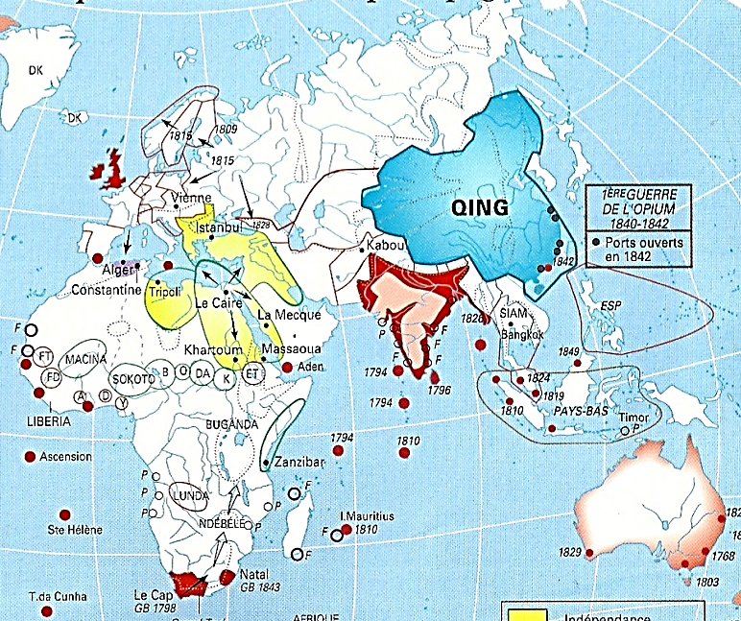
1801-1822 : Mehmet Ali, pacha d’Egypte et conquérant de l’Arabie et du Soudan ; En Arabie, échec du 1er Etat des Saoud wahhabites

Slide 8
1801-1811 : En Egypte, le pacha ottoman Mehmet Ali élimine le pouvoir des Mamelouks
*Commençons par le monde arabe
Et notamment l’Egypte
Avec un personnage incontournable : Mehmet Ali…
Rappel…
*Mars-Août 1801 : Les Britanniques aident les Ottomans
A libérer l’Egypte aux mains des Français
Parmi les troupes ottomanes
Mehmet Ali et ses Albanais...
NB : Mehmet Ali, Albanais de Macédoine

Slide 9
1801-1811 : En Egypte, le pacha ottoman Mehmet Ali élimine le pouvoir des Mamelouks
*1803 : Les Anglais quittent l’Egypte
*1806 : L’Empire ottoman s’allie à la France
*Mars 1807 : Les Anglais s’emparent d’Alexandrie ; Et…
*Sept. 1807 : Mehmet Ali parvient à les chasser
Mais entretemps…
*Juillet 1807 : La France s’est alliée à la Russie contre la GB
Et conséquence indirecte…
*1809 : L’Empire ottoman définitivement allié à la GB
Et, pour le moment, l’Egypte également
*Mais revenons à 1801…

Slide 10
1801-1811 : En Egypte, le pacha ottoman Mehmet Ali élimine le pouvoir des Mamelouks
*1801 : Après le départ des Français
Les Mamelouks (1250), vassaux tributaires des Ottomans (1517)
Reprennent le pouvoir
Ce qui provoque chez le peuple
Un rejet et une révolte…
*Mai 1805 : Le peuple du Caire élit Mehmet Ali, pacha ; Et…
*Juillet 1805 : Le sultan Sélim III doit reconnaître son autorité…

Slide 11
1801-1811 : En Egypte, le pacha ottoman Mehmet Ali élimine le pouvoir des Mamelouks
*Juillet 1805 : Mehmet Ali se pose
En défenseur du peuple égyptien
Objectif : S’opposer au pouvoir central des Ottomans
Mais avant cela, éliminer le pouvoir de ses vassaux
Les Mamelouks…
*Mars 1811 : Au Caire…
Mehmet Ali invite les dirigeants mamelouks à un festin
Lors du repas, les Mamelouks
Sont emprisonnés et massacrés
1811 : Mehmet Ali, seul maître de l'Égypte

Slide 12
1801-1810 : En Egypte, le pacha ottoman Mehmet Ali élimine le pouvoir des Mamelouks
*1811 : Mehmet Ali, maître de l'Égypte
Mais toujours aux ordres de la Porte…
*Oct. 1811 : Au service des Ottomans
Mehmet Ali envoie
Une armée de 8 000 hommes en Arabie
Menée par son fils Toussoun
Pour mâter la révolte des Saoud wahhabites…
*L’Arabie, le wahhabisme, les Saoud
Retour au XVIIIe siècle…

Slide 13
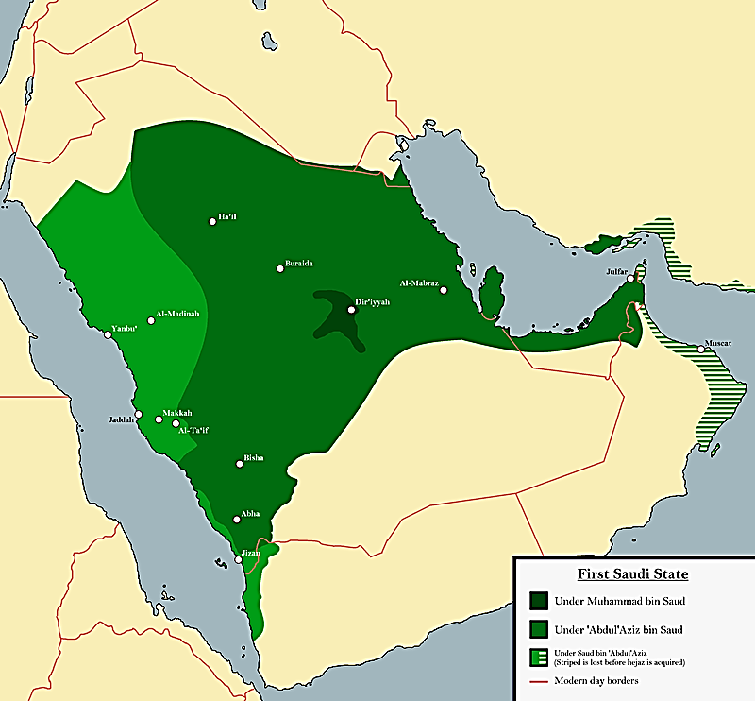
1744-1765 : En Arabie, dans le Nejd, naissances du Wahhabisme et du 1er Etat saoudien
*Au XVIIIe siècle, au centre-est de l’Arabie
Le Nejd, délaissé, monde tribal et belliqueux
*1740 : Au Nejd
Un prédicateur, Ibn Abdelwahhab (1704-92)
Fonde le wahhabisme…

Slide 14
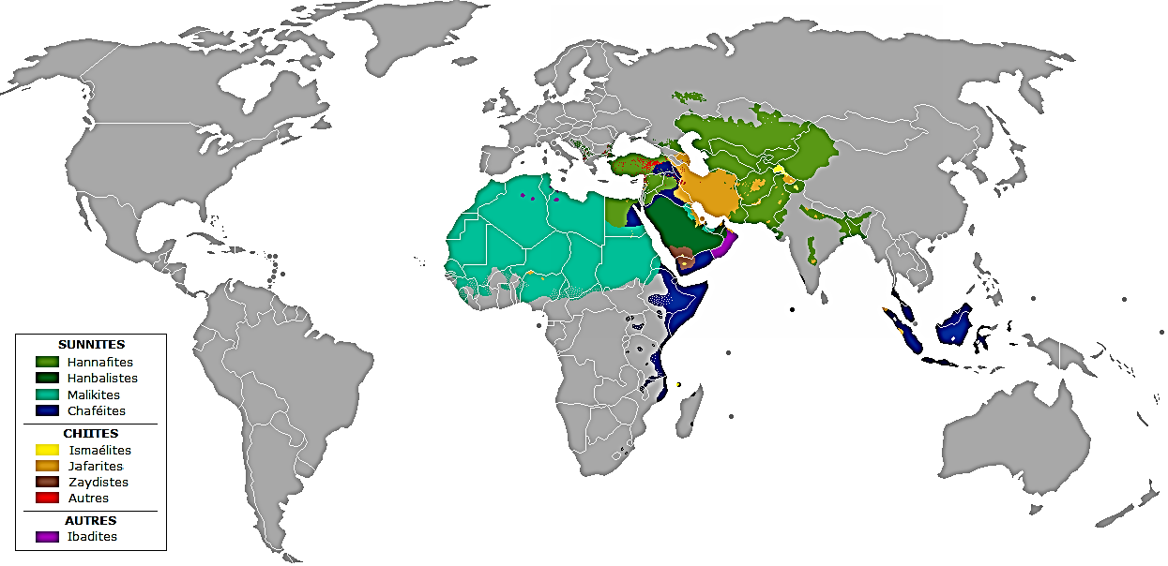
1744-1765 : En Arabie, dans le Nejd, naissances du Wahhabisme et du 1er Etat saoudien
*1740 : Le wahhabisme prône…
- Le retour à la pureté de la foi
- Et notamment, le retour au principe
De l’unité de Dieu : les unitariens

Slide 15
1744-1765 : En Arabie, dans le Nejd, naissances du Wahhabisme et du 1er Etat saoudien
*1740 : En conséquence
Le wahhabisme rejette…
- Le chiisme dans son ensemble
- Le soufisme, son culte des saints
Et ses mausolées
- Mais aussi les innovations du sunnisme
Tout en se rattachant à l’Ecole hanbalite
La plus intransigeante des quatre écoles du sunnisme
NB : Ibn Abdelwahhab s’inspire d’Ibn Taymiyya
Prédicateur de l’armée mamelouke (1263-1328)

Slide 16
1744-1765 : En Arabie, dans le Nejd, naissances du Wahhabisme et du 1er Etat saoudien
*1744 : Ibn Abdelwahhab convertit
Muhammad Ibn Saoud, chef tribal du Nejd
Capitale, Dariya, Ryad
*Ibn Abdelwahhab et Saoud signent un pacte
Pour unifier les clans d’Arabie et y répandre le wahhabisme
*Mais également, les wahhabites rejettent
L’autorité du sultan-calife ottoman
*1745 : Saoud prend le contrôle de la région de Dariya
Naissance du 1er Etat saoudien…

Slide 17
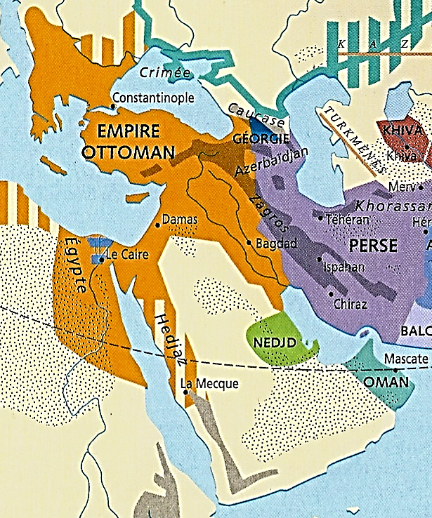
1765-1805 : Du Golfe persique à la mer Rouge, les Saoudiens wahhabites conquièrent le centre de l’Arabie : Qatar, Hasa, Hedjaz et les villes saintes, Médine et la Mecque
*1765 : A sa mort, son fils Abdelaziz lui succède
Abdelaziz soumet l’ensemble du Nejd
*Puis, sur la côte est, Abdelaziz soumet…
- 1773 : Le Qatar sunnite des Al-Thani
Le Bahreïn des Al-Khalifa
- 1793 : Plus au nord, le Hasa chiite
Muhammad
1745-65
Abdelaziz
1765-1803
Abdullah
AL SAOUD
1er Etat saoudien
1745-1818
2ème Etat saoudien
1824-1891
3ème Etat saoudien
1902-32
Royaume d’Arabie saoudite
1932
Saoud
1803-14
Turki
1824-34
Abdallah
1814-18
Faisal
1834-65
Abdullah
1865-89
Abdul Rahm.
1875-91
Saoud
1871-75
Abdulaziz
1902-53
Saoud
1953-64
Faisal
1964-75
Khalid
1975-82
Fahad
1982-2005
Abdullah
2005-15
Salman
2015
Mohammed ben Salmane

Slide 18
1765-1805 : Du Golfe persique à la mer Rouge, les Saoudiens wahhabites conquièrent le centre de l’Arabie : Qatar, Hasa, Hedjaz et les villes saintes, Médine et la Mecque
*1802 : Au nord, raid vers l’Irak ottoman
A Karbala, destruction des lieux saints chiites
NB : 1806-12 : Les Ottomans en guerre contre la Russie, impuissants face à ce nouveau danger
*1803 : Mort d’Abdulaziz
Son fils Saoud lui succède

Slide 19
1765-1805 : Du Golfe persique à la mer Rouge, les Saoudiens wahhabites conquièrent le centre de l’Arabie : Qatar, Hasa, Hedjaz et les villes saintes, Médine et la Mecque
*1803-05 : A l’ouest
Les Wahhabites conquièrent le Hedjaz
Ils s’emparent de la Mecque et de Médine
Contestant ainsi
Le pouvoir protecteur du sultan ottoman
*1807 : Le sultan Mahmoud II, impuissant
Doit se résoudre à demander
Au pacha d’Egypte d’intervenir…

Slide 20
1811-1818 : Au service du sultan ottoman Mahmoud II, Mehmet Ali et ses fils, Toussoun et Ibrahim, reconquiert l’Arabie ; Fin du 1er Etat saoudien
*1810 : Dernier long raid
Des wahhabites sur Damas
*Oct. 1811 : Une armée de 8 000 hommes
Menée par Toussoun, fils de Mehmet
Débarque à Yanbu, le port de Médine

Slide 21
1811-1818 : Au service du sultan ottoman Mahmoud II, Mehmet Ali et ses fils, Toussoun et Ibrahim, reconquiert l’Arabie ; Fin du 1er Etat saoudien
*1812-13
Toussoun reconquiert difficilement le Hedjaz Médine et la Mecque
NB : Son féroce lieutenant est même surnommé Bonaparte !
Et Saoud parvient à se replier sur Dariya
*1814 : Mort de Saoud
Son fils Abdallah lui succède…

Slide 22
1811-1818 : Au service du sultan ottoman Mahmoud II, Toussoun et Ibrahim, fils de Mehmet, reconquièrent l’Arabie ; Fin du 1er Etat saoudien
*1816 : A la mort de Toussoun
Son frère Ibrahim le remplace
Pour la Porte, liquider l’Etat wahhabite…
*1818 : Ibrahim prend et détruit Dariya
- Mahmoud II nomme Ibrahim, pacha d’Arabie
- A Dariya, l’imam Suleyman
Petit-fils et successeur d’Abdelwahhab
Est fusillé
- Abdallah est envoyé à Constantinople
Et décapité
*1818 : Fin du 1er Etat saoudien…

Slide 23
1er bilan…
*1820 : Avec l’Arabie des Saoud et l’Egypte de Mehmet Ali
Les deux 1^{ères} expériences de renouveau arabe…
1) 1820 : Celle des Saoud wahhabites, puritaine et agressive
A échoué… provisoirement !
*Mais malgré son échec
Elle a terni le titre ottoman de gardien des deux Lieux saints
*Et une fragilité ottomane sans précédent est apparue
En Arabie, mais aussi en Irak et en Syrie

Slide 24
2) En revanche…
Celle de l’Egypte de Mehmet Ali va s’affirmer durablement…
*Trois points…
a) 1820 : Grâce à son succès en Arabie
L’Egypte s’affirme en tant que véritable puissance
*Et à partir de là, chaque sollicitation ottomane
En direction du Caire, sera une humiliation pour la Porte
*Et aura pour conséquence
Une autonomie accrue de l’Egypte…

Slide 25
b) 1820 : Après la déroute ottomane en Arabie
Mehmet Ali se pose en tant que
Défenseur de l’islam et des Arabes
*Et à ce titre
Il s’accorde le droit de fonder un nouvel empire
Qui doit succéder à celui des Turcs
Je suis bien conscient que l'Empire ottoman va chaque jour vers sa destruction […]. Sur ses ruines, je vais fonder un vaste royaume […] jusqu'à l'Euphrate et le Tigre
*Et enfin…

Slide 26
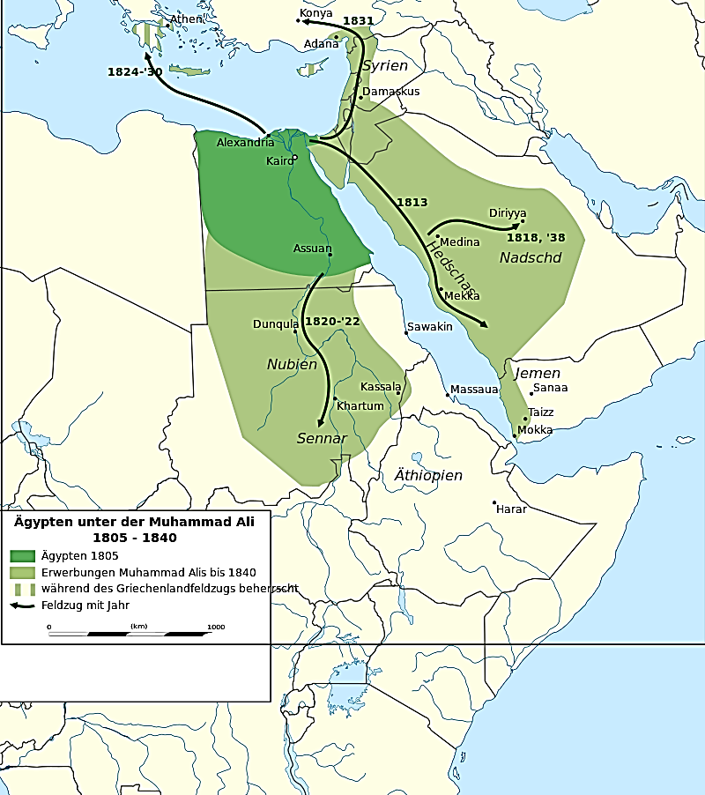
c) Contrairement à l’Etat saoudien réactionnaire
Et comme Bonaparte en 1798, son modèle
Mehmet Ali s’affirme en tant que
Propagateur de la civilisation et de la modernité en Egypte
Et en 1820, la Nahda, Renaissance, qui naît en Egypte
Est à ses tout débuts prometteurs
*Retour au récit...

Slide 27
1811-1823 : Mehmet Ali lance la modernisation de l’Egypte
*1820 : Mehmet Ali modernise son armée
Pour cela, il s’appuie sur…
a) Des conseillers européens, des Français essentiellement…
Des saint-simoniens et des demi-soldes
Comme Joseph Sève, Soliman Pacha
Instructeur en chef de l'armée égyptienne
b) Et sur des militaires ottomans et caucasiens
Les Turco-Circassiens

Slide 28
1811-1823 : Mehmet Ali lance la modernisation de l’Egypte
*1820 : Mehmet Ali se dote d’une flotte de guerre
Par des achats ou des constructions
*1823 : Il instaure la conscription
Gonflement rapide des effectifs
Et avec cette armée nationale
Une relation inédite s’établit
Entre le nouvel Etat et la population…

Slide 29
1820-1822 : Ismaïl, fils de Mehmet Ali, conquiert le Soudan et fonde Khartoum
*1820 : Pour se procurer de nouvelles ressources
Mehmet Ali entreprend la conquête du Soudan
Objectifs : Se procurer
- De l’ivoire pour le marché européen
- Et des esclaves noirs pour renflouer son armée
*1821-22 : Son fils Ismaïl remonte le Nil
Et il conquiert le royaume Funj

Slide 30
1824 : Au Soudan conquis, les Egyptiens fondent Khartoum ; …
*1er épilogue…
*1824 : Une date
Et pour Mehmet Ali et ses fils
Trois événements, lointains et liés
a) 1824 : Au Soudan, au confluent du Nil bleu et du Nil blanc
Les Egyptiens fondent Khartoum
A revoir…

Slide 31
1824 : … En Arabie, à Dariya, Turki Al-Saoud fonde le 2ème Etat saoudien ; …
b) 1824 : En Arabie, à Dariya
Turki Al-Saoud fonde le 2ème Etat saoudien
A revoir…
Muhammad
1745-65
AL SAOUD
1er Etat saoudien
1745-1818
2ème Etat saoudien
1824-1891
3ème Etat saoudien
1902-32
Royaume d’Arabie saoudite
1932
Abdelaziz
1765-1803
Abdullah
Saoud
1803-14
Turki
1824-34
Abdallah
1814-18
Faisal
1834-65
Abdullah
1865-89
Abdul Rahm.
1875-91
Saoud
1871-75
Abdulaziz
1902-53
Saoud
1953-64
Faisal
1964-75
Khalid
1975-82
Fahad
1982-2005
Abdullah
2005-15
Salman
2015
Mohammed ben Salmane

Slide 32
1824 : … En Grèce, dans le Péloponnèse révolté, le sultan Mahmoud II fait appel à Mehmet Ali, pacha d’Egypte
c) 1824 : En Grèce, dans le Péloponnèse
Le sultan Mahmoud II fait appel à Mehmet Ali
*Pour prix de son intervention, Mehmet exige…
- L’intégration de la Crète dans son pachalik d’Egypte
- Et la nomination de son fils Ibrahim, pacha d’Arabie
Comme pacha du Péloponnèse
*Retour en Europe
Et dans les Balkans, toujours ottomans…

Slide 33
1812-1830 : Dans les Balkans, les 1^{ères} guerres d’indépendance : Création d’un Etat grec ; Autonomies de la Serbie, la Moldavie et la Valachie

Slide 34
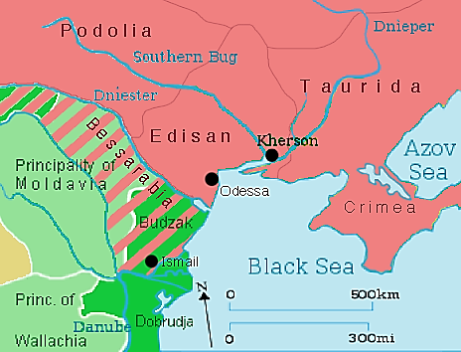
*Les Balkans, trois rappels importants…
a) Au nord de la mer Noire
Expansion russe
Rappel de quelques dates…
1) 1774 : Conquête russe de la Crimée jusqu’au Bug
*1783 : Annexion de la Crimée
2) 1792 : Conquête russe du Jedisan jusqu’au Dniestr
*1794 : Fondation d’Odessa
3) 1806-12 : Conquête russe du Boudjak
Et de la Bessarabie jusqu’au Prut-Danube
La Russie contrôle
Le nord de la mer Noire jusqu’au Danube
Au contact de la Moldavie…
1
3
2
3

Slide 35
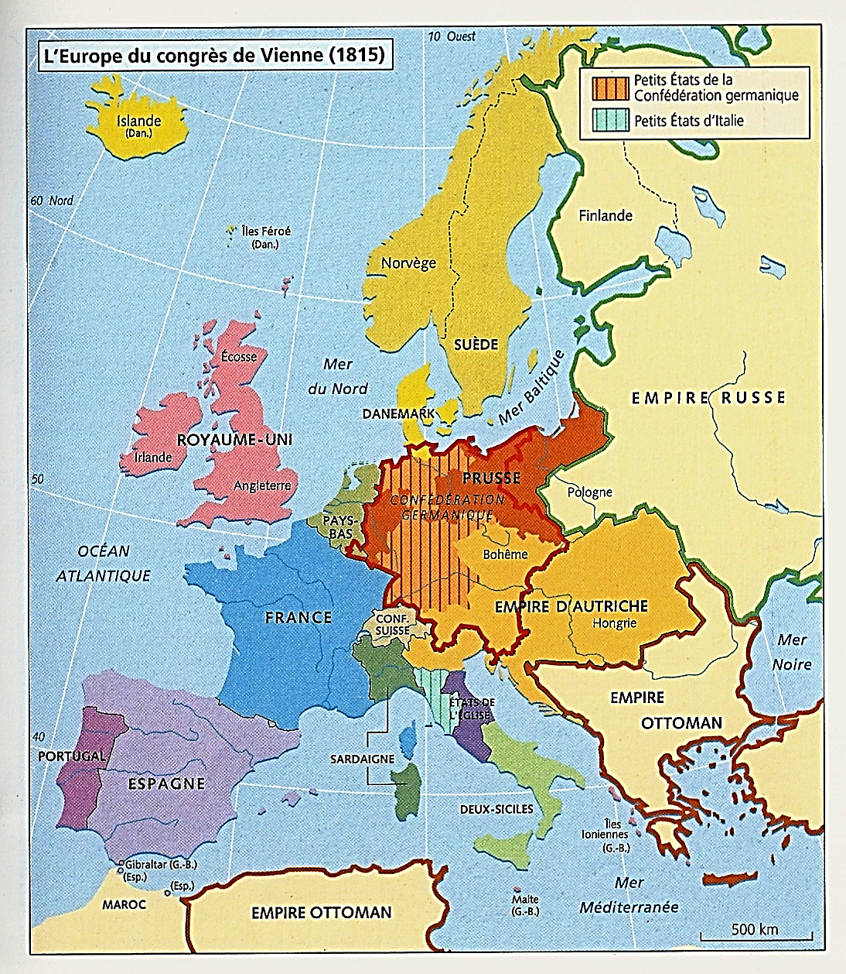
b) Dans les Balkans
Echecs des 1^{ères} révoltes…
*1770 : Flotte russe en mer Egée
Echec de la 1ère révolte du Péloponnèse grec…
*1813 : Après le retrait des forces russes (1806-12)
Occupation ottomane de la Moldavie-Valachie
Et échec de la révolte serbe…

Slide 36
c) 1815 : La Porte, gouvernement ottoman
Parvient à maintenir son pouvoir sur son empire
Mais…
- Malgré le retrait de son armée au nord du Danube
La Russie maintient sa pression
- Dans les Balkans, la révolte gronde..
En Moldavie et en Valachie
Dans le Péloponnèse à nouveau
Et en Serbie toujours…

Slide 37
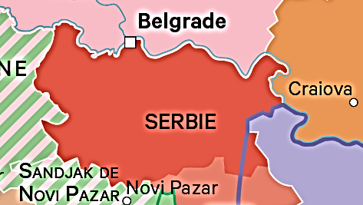
1812-1813 : Après la paix de Bucarest, les Ottomans reprennent Belgrade ; Défaite des révoltés serbes de Karageorges
*Jan. 1813 : Malgré le retrait russe
Les Serbes réclament une large autonomie
Et continuent leur lutte
Pour la Porte, régler rapidement le problème serbe
Pendant que le tsar guerroie encore contre Napoléon
*Oct. 1813 : Les Turcs reprennent Belgrade
Karageorges s’enfuit en Autriche où il est arrêté
Puis envoyé en Russie…

Slide 38
1812-1813 : Après la paix de Bucarest, les Ottomans reprennent Belgrade ; Défaite des révoltés serbes de Karageorges
*Oct.-Nov. 1813 : Avec le nouveau pacha Kûrchid
- Belgrade retrouve ses troupes ottomanes ; Et…
- Les paysans serbes, leurs sipahis, seigneurs-propriétaires musulmans…
*Mais le 1er Etat serbe, malgré sa courte durée (1804-13)
Avait créé des situations qui vont survivre à son échec
NB : Grâce notamment à l’apport éclairé
Des Serbes de la Voïvodine hongroise
Qui redevient un pôle de résistance

Slide 39
1814-1816 : Second soulèvement serbe ; Par la négociation, son chef Milos Obrenovic devient knez suprême et obtient une large autonomie
*Fin 1814 : 1^{ers} soulèvements des villages
Et de leurs knez, chefs
NB : Août 1814 : Au Congrès de Vienne
Echec d’une délégation serbe auprès du tsar Alexandre
Et…
*Avril 1815 : A Takovo, comme en fév. 1804
Les knez réunis déclarent la guerre aux Turcs
Autour de leur nouveau chef, Milos Obrenovic
*Début du 2nd soulèvement serbe…

Slide 40
1814-1816 : Second soulèvement serbe ; Par la négociation, son chef Milos Obrenovic devient knez suprême et obtient une large autonomie
*Juillet 1815 : Les insurgés serbes
Maîtres du pachalik de Belgrade
Mais nouvelle contre-offensive ottomane
- A partir de la Bosnie menée par Kûrchid Pacha
- Et de Nis menée par Marachli Ali…

Slide 41
1814-1816 : Second soulèvement serbe ; Par la négociation, son chef Milos Obrenovic devient knez suprême et obtient une large autonomie
*Août 1815 : Obrenovic
Après le refus du soutien de l’Autriche
Doit négocier avec Marachli Ali…
*Obrenovic obtient le retour de la paix d’Icko
NB : Déc. 1806 : Pour Obrenovic, rejetée par les Serbes sur les mauvais conseils de la Russie…

Slide 42
1814-1816 : Second soulèvement serbe ; Par la négociation, son chef Milos Obrenovic devient knez suprême et obtient une large autonomie
*Nov. 1815 : La Serbie obtient une large autonomie
Et à coups de bakchichs, Obrenovic est nommé
Par le sultan Mahmoud II, Knez suprême des Serbes
NB : 1816 : Knez suprême non-mentionné ensuite
Dans les firmans (édits) de Mahmoud II…
*1816-39 : Par son long règne
Obrenovic parviendra à consolider la Serbie autonome
*Mais entretemps, dans le reste des Balkans
La situation est redevenue instable
*Retour en 1814, à Vienne…

Slide 43
1814 : A Odessa, en Russie, des Grecs fondent une société secrète, l’Hétairie : avec le soutien de la Russie, provoquer une révolte de l’ensemble des orthodoxes des Balkans
*Sept. 1814 : Au Congrès de Vienne
Le tsar Alexandre réaffirme que…
La Russie est la protectrice naturelle des populations orthodoxes sous domination ottomane, au même titre que l’Autriche et la France étaient celles des chrétiens catholiques
*Conséquences…
- Dans les Balkans, retour de nombreux agents russes
- A Odessa russe (1794)
Un mysticisme politico-orthodoxe se développe
Dans la population grecque
Et chez les réfugiés serbes et roumains…

